Slide 1
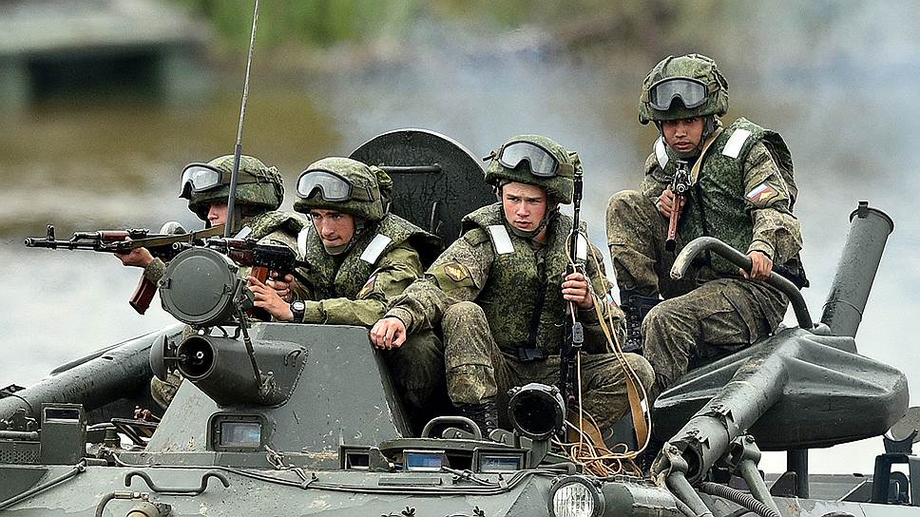
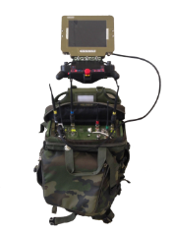
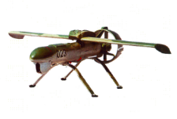
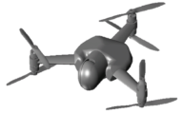
Боец ДНР
ГЛАВА СУБЪЕКТА РОССИЙСКОЙ ФЕДЕРАЦИИ
определяет:
количество и состав
региональных подразделений,
их обеспечение
организует:
отбор кандидатов, подготовку фондов для их размещения
подготовку граждан
определяет:
меры финансового
стимулирования граждан
НЕОБХОДИМЫЕ ДОКУМЕНТЫ
Фотография (анфас, 9х12 см, на обороте указывается Ф.И.О. и дата);
Автобиография (2 экз., в том числе 1 экз. рукописная);
Анкета (форму можно получить в военном комиссариате);
Копии документов об образовании;
Копия трудовой книжки (при наличии);
Служебная характеристика с последнего места работы (учебы, службы);
Выписка из домовой книги (при наличии);
Копии паспорта, военного билета, свидетельства о рождении, свидетельств о браке и рождении детей (при наличии)
Боевой Армейский Резерв Страны
А
Р
С
МИНОБОРОНЫ РОССИИ
создает:
более гибкие условия комплектования
региональных подразделений:
повышение предельного возраста
снижение требований по состоянию здоровья
ПРЕБЫВАНИЕ
В РЕГИОНАЛЬНЫХ ПОДРАЗДЕЛЕНИЯХ – ТВОЙ ВЫБОР!
65
55
АРМИЯ РОССИИ
Годен
Годен с незначительными ограничениями
+ ограничено
годен

Slide 2
ЛЬГОТЫ, СОЦИАЛЬНЫЕ ГАРАНТИИ
И ОБЕСПЕЧЕНИЕ
ФИНАНСОВОЕ ОБЕСПЕЧЕНИЕ
ПЯТЬ ШАГОВ
К ПОСТУПЛЕНИЮ В РЕЗЕРВ
Подать заявление в военный комиссариат по месту жительства (регистрации) о поступлении в резерв.
Успешно пройти тестирование на профессиональную пригодность, а также медицинскую комиссию.
Получить справки в рамках проверочных мероприятий в ФСБ и МВД России.
Получить в военном комиссариате предписание, прибыть в воинскую часть-формирователь.
Сдать нормативы по физической подготовке, пройти аттестационную комиссию и заключить контракт.
СОХРАНЕНИЕ МЕСТА РАБОТЫ
ЕЖЕГОДНО
СОХРАНЕНИЕ МЕСТА РАБОТЫ (сохраняется выплата заработной платы гражданам)
офицеру – до 221 тыс.руб.
4874 – 6312 руб. в месяц
сержанту – до 134 тыс.руб.
3116 – 3835 руб. в месяц
КОМПЕНСАЦИЯ ПРЕДПРИЯТИЮ
расходов на выплату среднего
заработка гражданам
солдату – до 115 тыс.руб.
2397 – 3276 руб. в месяц
МЕДИЦИНСКОЕ ОБЕСПЕЧЕНИЕ
(в период исполнения
обязанностей военной службы)
Оплата проезда от военного комиссариата к месту военных сборов и обратно
ПОЛНОЕ МЕДИЦИНСКОЕ ОСВИДЕТЕЛЬСТВОВАНИЕ с заключением военно-
врачебной комиссии
Выплаты за участие в сборах и тренировочных занятиях
БЕСПЛАТНОЕ оказание медицинской помощи
Ежемесячный оклад за пребывание в резерве
БЕСПЛАТНОЕ обеспечение лекарственными препаратами для медицинского применения
Единоразовая выплата за подписание нового контракта:
на 5 лет – 1,5 месячный оклад
на 3 года – месячный оклад
БЕСПЛАТНОЕ обеспечение медицинскими изделиями по назначению врача
ПРИСВОЕНИЕ ВОИНСКИХ ЗВАНИЙ
ВЕЩЕВОЕ ИМУЩЕСТВО и ВООРУЖЕНИЕ
ВЕЩЕВОЕ ИМУЩЕСТВО выдается резервистам во временное пользование в день зачисления в списки воинской части (в качестве инвентарных предметов)
В установленные сроки, в соответствии с воинской должностью по предназначению
офицеры
КОМПЛЕКТНОСТЬ ПОЛЕВОГО ОБМУНДИРОВАНИЯ при носке определяет командир части исходя из погодных условий и физической активности резервистов
прапорщики
ПРЕБЫВАНИЕ В РЕГИОНАЛЬНЫХ ПОДРАЗДЕЛЕНИЯХ – ВЫБОР
ПАТРИОТА!
сержанты
рядовые

